Slide 1
并行编译与优化 Advanced Compiler Technology
计算机研究所编译室

Slide 2
Experiment One: Generate IR from AST
实验2：从抽象语法树生成中间表示

Slide 3
实验内容
掌握SysY IR的定义与数据结构
从AST输出IR（基于visitor机制）

Slide 4
实验内容1
SysY IR的定义与数据结构

Slide 5
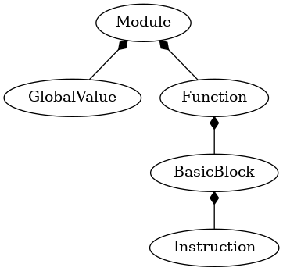
SysY IR的基本结构
Module
顶层的IR结构，对应CompUnit
GlobalValue
全局变量Decl
Function
函数定义FuncDef
BasicBlock
基本块，由If-else、while控制结构引入
Instruction
算数逻辑运算、比较、类型转换操作

Slide 6
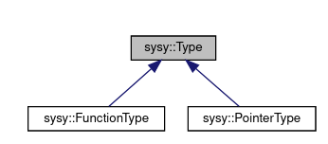
类型系统
SysIR使用一个简单的类型系统
基类Type用于表示基础数据类型
int、float、void、label
派生类FunctionType表示函数类型
包含返回类型与参数类型信息
派生类Pointer表示指针类型（内存地址）
包含其指向的类型信息

Slide 7
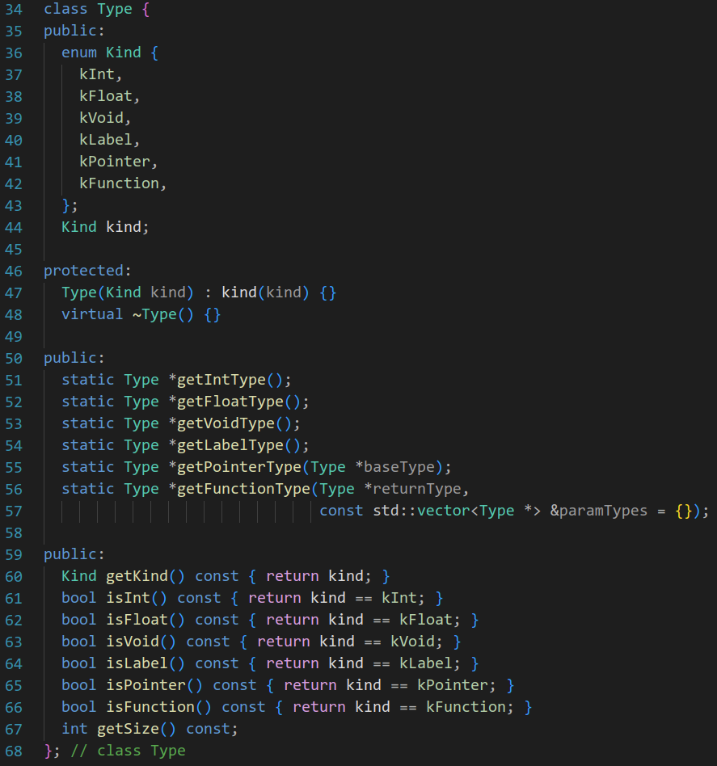
Type类型
使用一组静态方法获取Type *
getXXXType
判断是否为同一类型可直接使用指针比较
type1 == type2

Slide 8
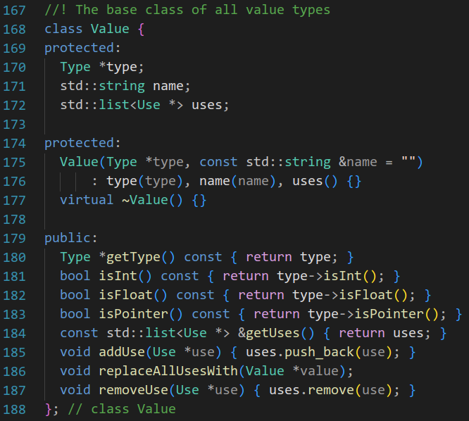
Value类型——“值”
Value类型是SysY IR的核心
大多数IR数据结构都是Value的派生类
SysY程序中的所有“值”都是Value
变量、常量
函数
地址
Value的主要属性
类型、名称、Use

Slide 9
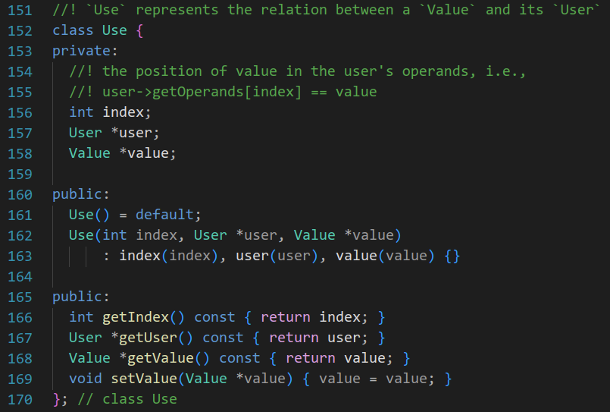
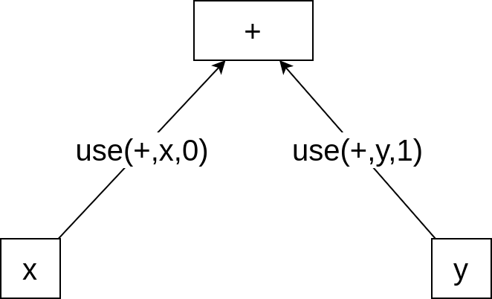
Use
数据的价值在于被使用
算数指令的操作数
分支跳转的目标
函数调用的目标函数
Use表示Value的“使用”情况
value：被使用的数据
user：数据的使用者
index：表示value是user所有操作数中的第index个

Slide 10
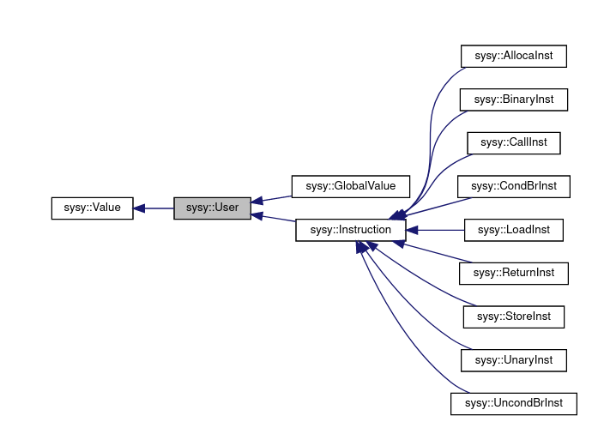
User
User是一个抽象类型
IR中需要使用其他“值”作为输入的类型均为User
当前IR中有两类User
GlobalValue：全局变量/常量的定义中，可能引用其他字面量、全局常量
Instruction：算数逻辑运算、比较运算、分支跳转指令等
User也是一种Value？

Slide 11
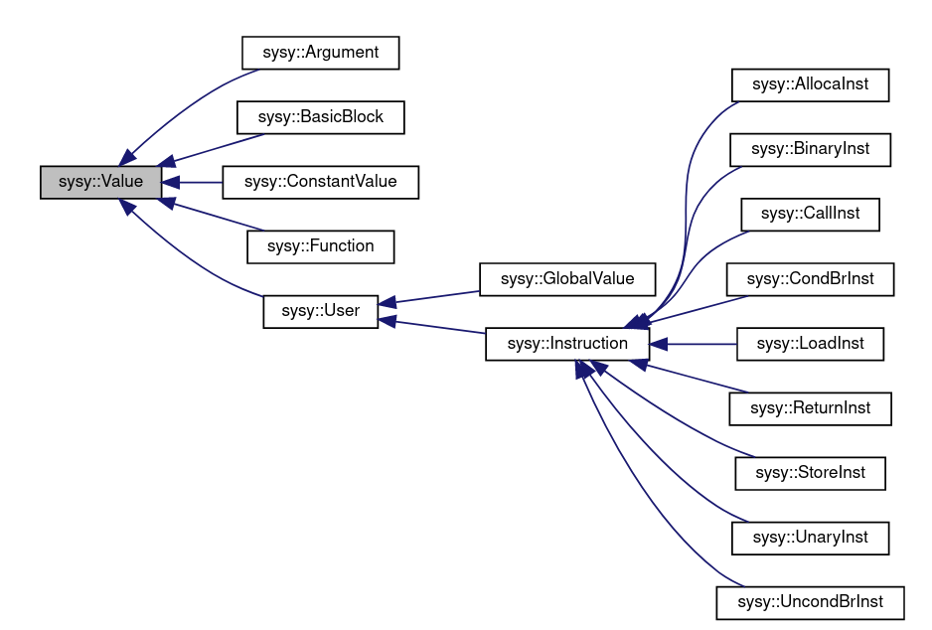
Value再审视
（Almost） everything is Value!
IR采用Static-Single-Assignment（SSA）设计
Value不同于三地址码中的寄存器的概念
指令可以定义（作为输出结果）新的Value，但不可以对已有的Value再赋值
SysY IR指令设计中，每个Instruction最多有一个输出结果，这个输出的值与指令是一一对应的
因此指令也是一种Value！

Slide 12
SSA Value的合并问题
int a, b;
if (x)
a = a * 2;
else
a = a * 3;
b = a;
%aptr = alloca : int
%bptr = alloca : int
%flag = cmpeq x 0
br %flag %then %else
then:
%a0 = load %aptr
%double = mul %a 2
br %exit
else
%a1 = load %aptr
%triple = mul %a 3
br %exit
exit:
store %bptr ?
写回哪个值？

Slide 13
SSA Value的合并问题
int a, b;
if (x)
a = a * 2;
else
a = a * 3;
b = a;
%aptr = alloca : int
%bptr = alloca : int
%flag = cmpeq x 0
br %flag %then %else
then:
%a0 = load %aptr
%double = mul %a 2
store %aptr, %double
br %exit
else
%a1 = load %aptr
%triple = mul %a 3
store %aptr, %triple
br %exit
exit:
%a_new = load %aptr
store %bptr %a_new?
通过内存读写解决

Slide 14
SSA Value的合并问题
int a, b;
if (x)
a = a * 2;
else
a = a * 3;
b = a;
%aptr = alloca : int
%bptr = alloca : int
%flag = cmpeq x 0
br %flag %then %else
then:
%a0 = load %aptr
%double = mul %a 2
br %exit %double
else
%a1 = load %aptr
%triple = mul %a 3
br %exit %triple
exit (%a_new : int):
store %bptr %a_new?
通过在基本块之间传递参数解决

Slide 15
具体的Value类型
形式参数
栈变量申请（非全局变量）
基本块（跳转指令的操作数）
双目算数、逻辑、比较操作
字面量
函数调用
基本块（函数调用指令的操作数）
条件跳转
内存读
全局变量、全局常量
函数返回
内存写
单目计算操作
无条件跳转

Slide 16
实验内容2
从AST生成IR

Slide 17
实施思路
自定义一个SysYBaseVisitor的派生类，自顶向下地遍历AST,依次完成所有语法结构的IR生成
visitCompUnit -> 建立Module
visitFuncDef -> 在Module中创建Function
visitBlockStmt -> 在Function中创建BasicBlock
visitBlockItem -> 在BasicBlock中创建Instruction
visitIfStmt -> 创建新的BasicBlock并创建跳转指令
……

Slide 18
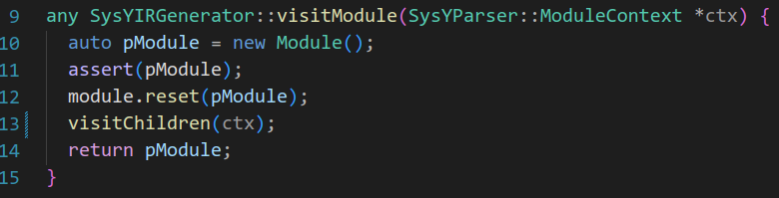
Module生成
访问AST根节点时，新建一个Module对象，
递归向下为每个全局变量/常量生成IR

Slide 19
GlobalValue的生成
GlobalValue对应静态数据区的一个内存单元，其类型为指针类型
例如，`int a = 1`，对应的GlobalValue为`int *`
这一点对于局部变量也适用
SysY语言中对变量的读和写可以分别用Load和Store指令实现

Slide 20
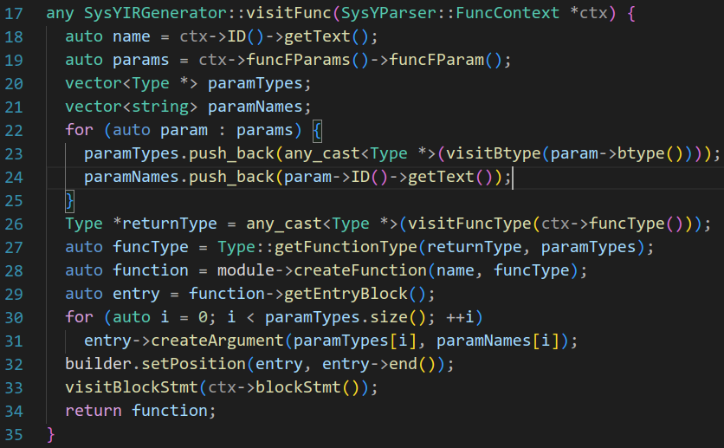
Function生成
获取函数名
获取返回值类型以及形参类型，从而创建相应的函数类型
在Module中创建一个新的函数
按照函数的形参定义，在函数的入口基本块中创建形式参数

Slide 21
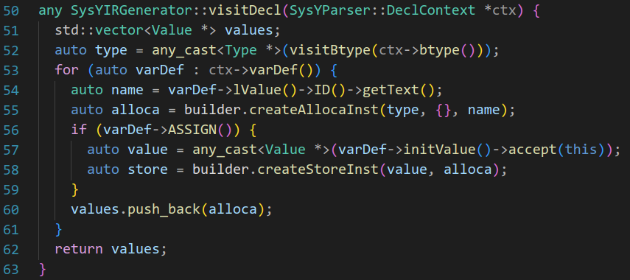
Decl生成
获取变量类型
一个Decl可以声明多个变量
逐个处理
获取变量名，生成alloca指令，得到栈变量的指针
若有初始化值，创建store指令将初始化值写入变量内存

Slide 22
各类语句的生成
AssignStmt
先为右手侧生成代码，得到右手侧表达式对应的Value
创建Store指令，将右手侧对应Value写入内存
BlockStmt
建立新的基本块，将IRBuilder的插入点更新为新的基本块的头部位置
由于BlockStmt会建立新的Scope，需要更新符号表

Slide 23
各类语句的生成
IfStmt
先生成条件表达式的IR，获取条件表达式对应的Value
创建两个新的BasicBlock，分别对应then分支与else分支
创建条件跳转指令
分别为两个分支block产生代码
WhileStmt
创建一个新的基本块（Header），在新的基本块中生成条件表达式的IR，获取条件表达式对应的Value
再创建两个新的基本块（Body与Exit），分别对应循环内部与循环体后的代码
在Exit尾部创建向Header跳转的无条件分支语句
为Body创建代码

Slide 24
符号表
符号表记录名称相关的信息，在IR生成中的应用包括
通过变量名查询变量在内存上的位置（一个指针类型的Value）
通过函数名查询函数对应的IR对象（一个函数类型的Value）
符号表与作用域密切相关，可以组织成一个堆栈

Slide 25
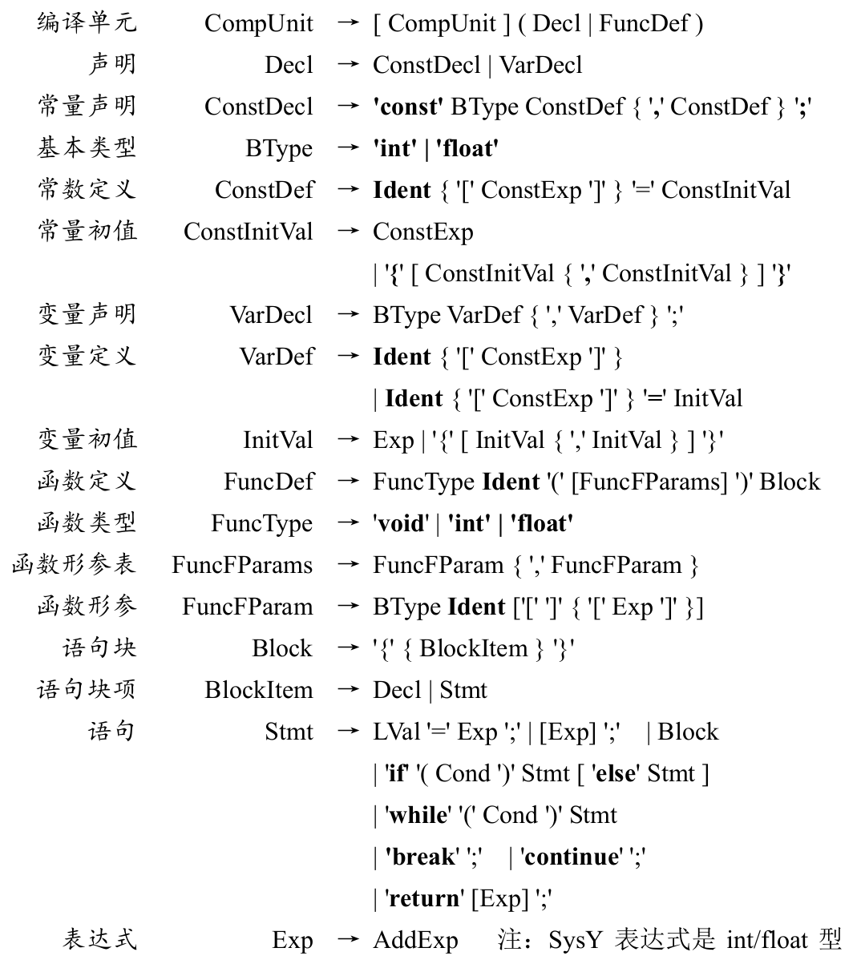
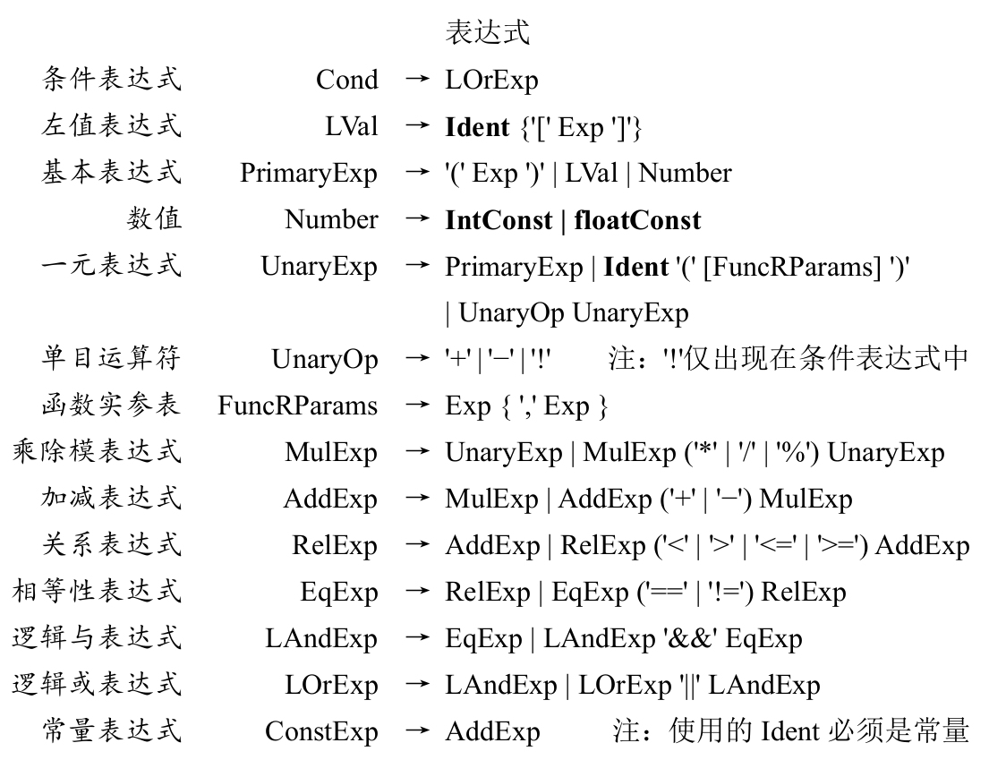
SysY语法规范

Slide 26
实验内容
掌握SysY IR的定义与数据结构
从AST输出IR（基于visitor机制）
Let’s Go!

